Slide 1
文書自動検査システムによる 学生の文書改善履歴の調査
学生番号 1442031
氏名 小山隆太郎

Slide 2
背景
執筆者
添削者
文中誤りを少なくして書きたい
何度も書き直す
プロジェクト内の作業が多い
わかりやすい文書を書きたい
添削する文量が多い
何度も添削する
文中誤りの多い文書を見る
わかりやすい文書を読みたい
文書自動検査システムを導入することで，文書の品質の向上と作成時間の短縮化が期待できる．

Slide 3







目的
文書自動検査システムを構築する
文書校正にかかる労力を軽減する
学生の研究や課題の文書執筆に利用してもらう
文書自動検査システムを用いて文書を作成することで， 読みやすい文書の作成ができる
前
後

Slide 4


手法
文書検査機能の設定
自動化の仕組み
文書自動検査システムを構築
矢吹研究室に所属する3年生の文書執筆に利用してもらう

Slide 5
手法
文書検査機能の設定
技術文書をターゲットにした文書の自動検査ツール．
文長が適切かどうかの検査や文中の不正な表現を検知する．
設定された以外の文字(記号)を検知するとエラーを出力する．
利用する組織ごとに添削ルールを柔軟に変更できる．

Slide 6
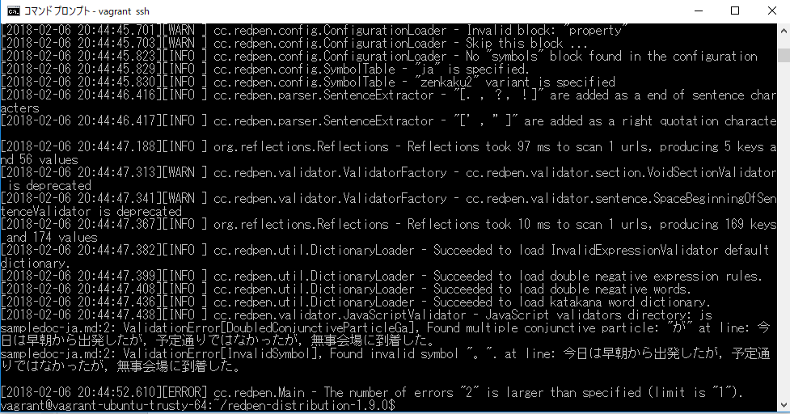
手法
例文
今日は早朝から出発したが，予定通りではなかったが，無事会場に到着した。
接続助詞「が」の多用[DoubledConjunctiveParticleGa] 一文に2回以上接続助詞の「が」を検知するとエラーを出力する．
不適切な記号[InvalidSymbol] 文中の句点は「．」と「，」のピリオドで統一すべきであるが，全角マル「。」が使用されている．

Slide 7
手法
RedPenが提供する検査機能以外に，利用者が新しく検査ルールを作成することができる．
以下の検査ルールを新たに作成した．
表記を検査するルール
半角カタカナを検査するルール | 「ｼｽﾃﾑ」等の半角カナを検知した場合にエラーを出力する．
全角数字を検査するルール | 「１，２，３」等の全角数字は半角で表記する．
漢数字を検査するルール | 数を数えられるものは算用数字を使用する．「五万」→「50,000」
漢字，ひらがなを検査するルール | 「予め」「纏めて」等といった表現はひらがなで表記する
表現を検査するルール
指示語に関するルール | 「これ」「それら」「どの」等の指示語を添削するルール
口語的な表現に関するルール | 「～と思う」「考えられる」等の表現を添削するルール

Slide 8
手法
自動化の仕組み
:継続的インテグレーション(CIツール)
開発者
CIツール
変更をコミット
プロセスを自動化する
フィードバック
開発者の負担が減る
ビルドやテストの実施漏れを防ぐ
開発段階の問題を早期発見し，納期やコストへの影響を最小限に抑える

Slide 9
結果
矢吹研究室に所属する3年生が書いた課題研究の概要文の添削を行った結果，文中ミス数の推移は 以下のようになった．

Slide 10
結果
矢吹研究室所属の3年生が書いた課題研究の文書を検査した結果，以下の文中ミス等が指摘された．
[JapaneseAmbiguousNounConjunction]：助詞の「の」が連続する場合にエラーを出力する． Neural Network Consoleでサンプルとしてよく使われる，０から９までの手書きの文字データを使い学習 させた結果，正解率９８．７%になった． Neural Network Consoleでサンプルとしてよく使われる，0から9までの数字データを使い学習させた結 果，正解率は98.7％になった．
[use-assertive-style.js]:冗長な表現が利用されている場合にエラーを出力する． 正解率が低くなってしまった理由として考えられるのは，楽天ではまれに表紙画像が白く，タイトルだけ 表示されているものが含まれていること． 正解率が低い理由として考えたのは，楽天ではまれに表示画像が白く，タイトルだけ表示されているもの が含まれていること．

Slide 11
結果
矢吹研究室所属の3年生が書いた課題研究の文書を添削した結果，以下の文中ミスが指摘された．
[InvalidExpression]：文中に不適切な表現が使用されている場合にエラーを出力する． その審査は非常に厳しいために，InstagramAPIではなく，Webサイトをスクレイピングしてデータを集め る方法を考えた． そこで，Instagramの投稿データを集めるためにスクレイピングでのデータ収集の方法を考えた．
[use-assertive-style.js]:冗長な表現が利用されている場合にエラーを出力する． なぜならTwitterではリアルタイムなツイートに反応を示すものであり，レビューは発売後にしか商品が 評価することができないと思うからである． なぜならTwitterは商品が発売されて間もない時，レビューは発売されてからいくらか経った時の評判を 示すものだと私は考える．

Slide 12
結果
文書検査機能
「の」，「が」等の接続詞の多用や，同一単語の複数回使用を抑えたことで，文長を短くすることができた．
「これ」，「あれら」等の指示語の利用を抑えた文書．「思う」や「考えられる」等の感嘆符の利用を避け， 「考える」と「である調」等の断定系に修正された．
自動化の仕組み
RedPenとWerckerを活用したことで，GitHubに文書を提出する度に検査が走る環境を実装できた．

Slide 13
考察
文書自動検査ツールを使用し，文書検査をしたことで，人の目で気づくことが難しい文中ミスを検知 したことで，文中ミスを削減することができた．
指示語・感嘆符を検知する検査機能を実装したことで，「考える」や「である調」を使用する文書が 多く見られた．研究内容を詳細に解説することに役立った．

Slide 14
考察
文書自動検査ツールを使用したことで，わかりやすい文書を作成できるかはわからなかった．
RedPenの検査機能は，文字・単語を検知した場合に誤りを指摘するため，明らかな誤りを 検出することができた．
文書表現を検査する場合，誤った表現の文書パターンを集めることで， 機能の実装に役立つと考えた．

Slide 15
結論
文書自動検査ツールを使用し，学生が執筆した文書の添削をしたことで，文中ミスを減らすことができた．
文中ミスをツールで検査することで，文書執筆にかかる労力を軽減することができた．
文書自動検査ツールの機能・効果の拡張をする
文書自動検査ツールを使用した場合とそうでない場合で，文書作成をする．
言葉の意味を理解し，添削機能に反映させたい．
多種の論文等から文書表現のパターンを収集する．

